Slide 1
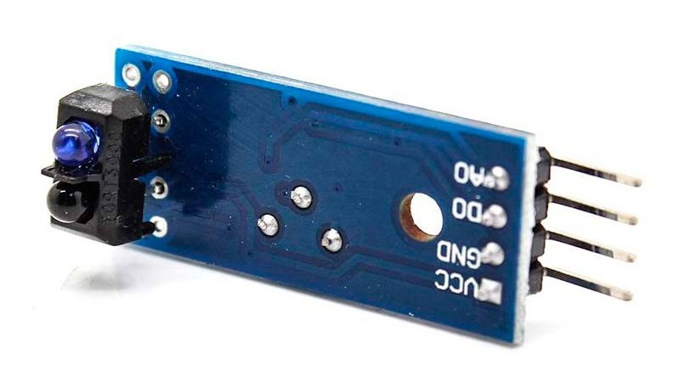
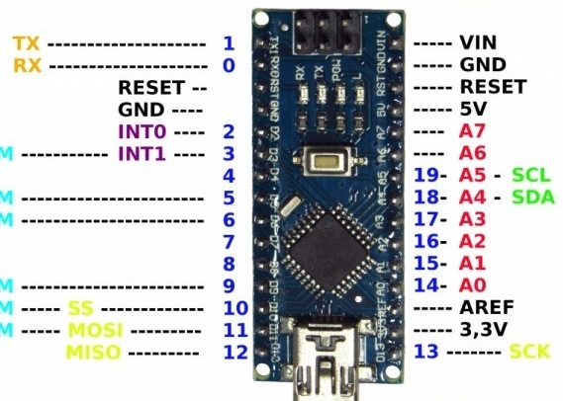
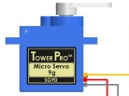
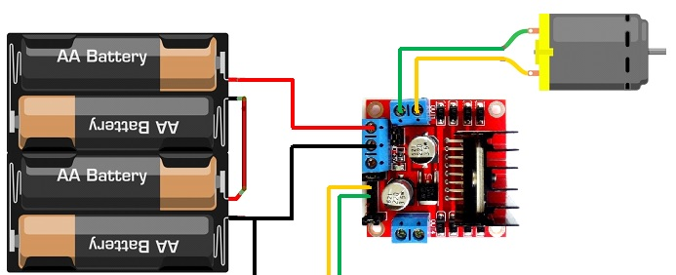
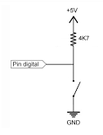
Sensores 5,6,7
Salida digital (1-0)
sensores
Piso 3
(F3)
V3
pulsantes2,3,4
Sensores 5,6,7
V2
LOGICA
ARRIBA O ABAJO
Piso 2
(F2)
5v
ELECTROM@RK
5v
V1
Piso 1
(F1)
pulsantes2,3,4
9-10

